Slide 1
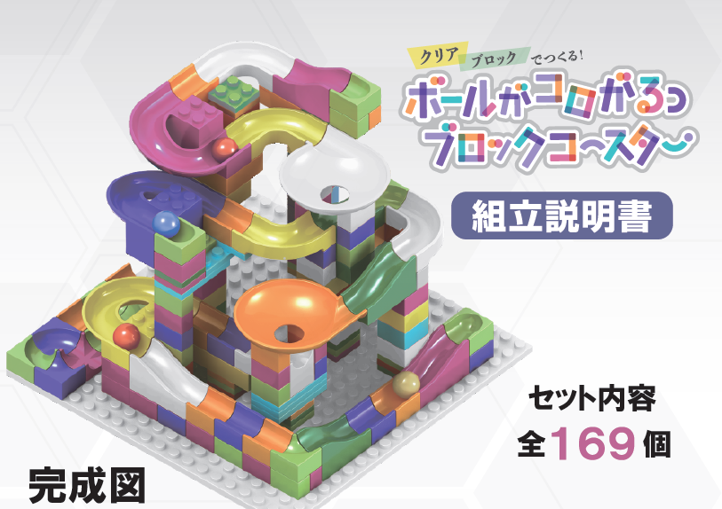
この画像のブロックの
完成を目指しましょう
ブロックコースター組み立て方

Slide 2
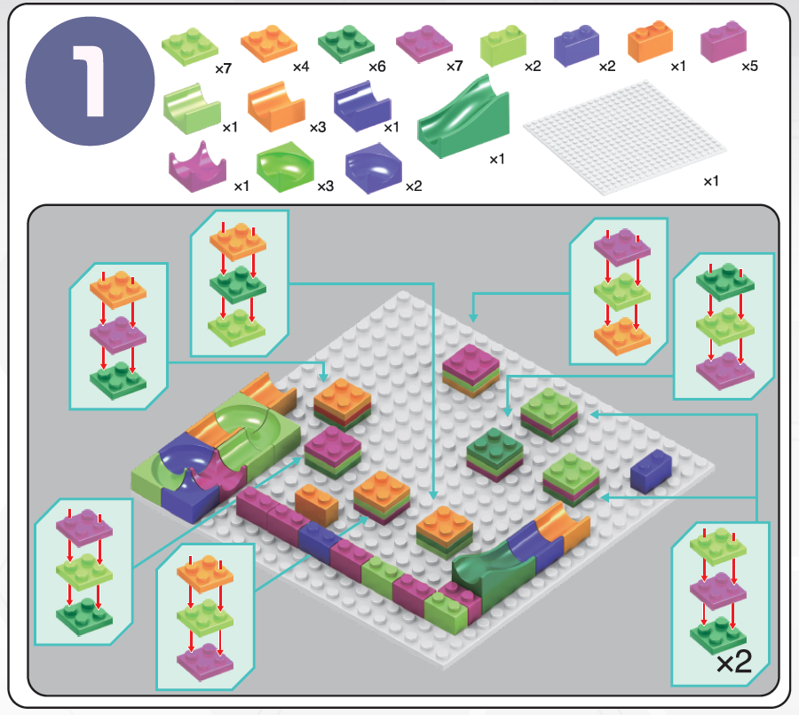
ここで組み立てるのに必要なブロックのリストです。組み立てる前に必要なブロックをそろえてから組み立てよう！
小窓から組み立てて
ください。
矢印の位置を確認して
ブロックを取り付けてください。
同じブロックを
２個組み立ててください。

Slide 3
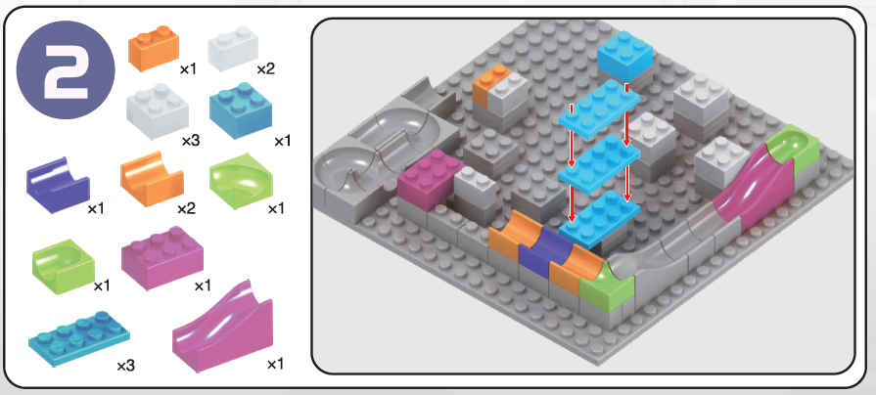
ブロックコースター組み立て方

Slide 4
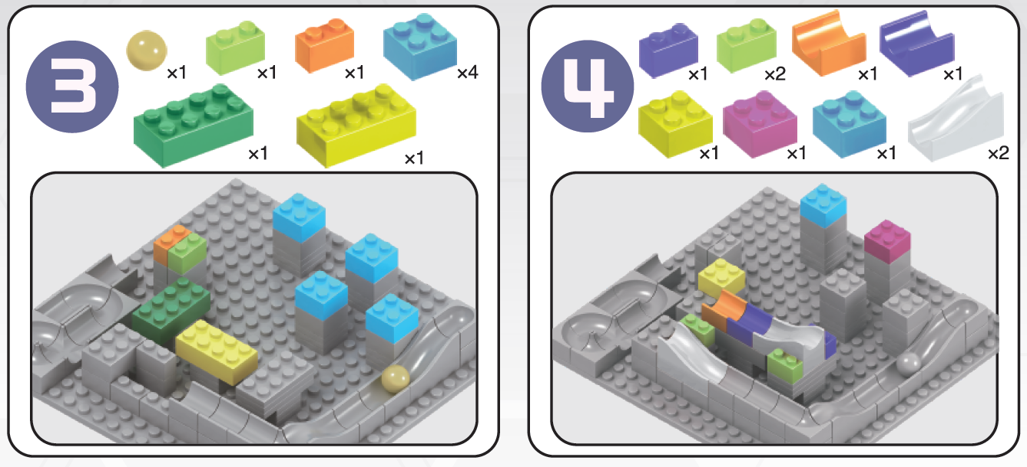
ブロックコースター組み立て方

Slide 5
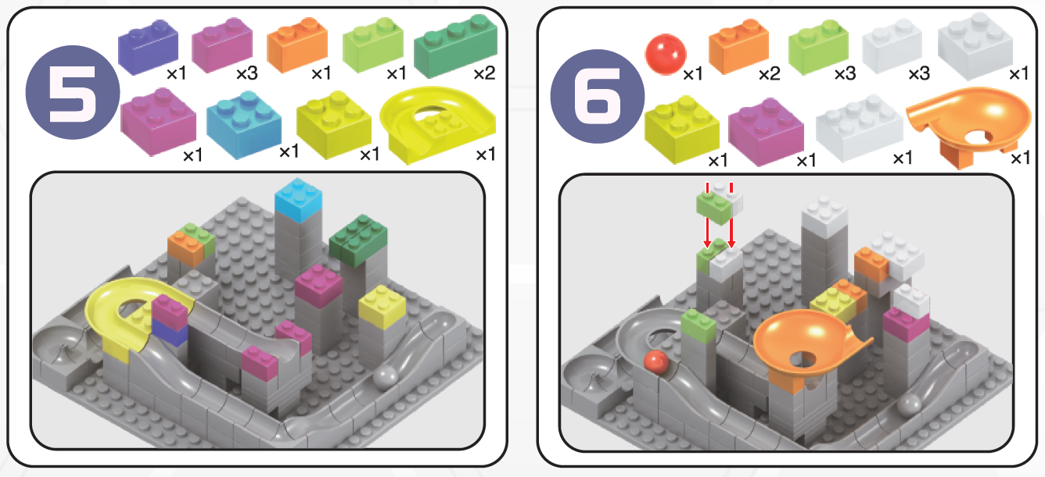
ブロックコースター組み立て方

Slide 6
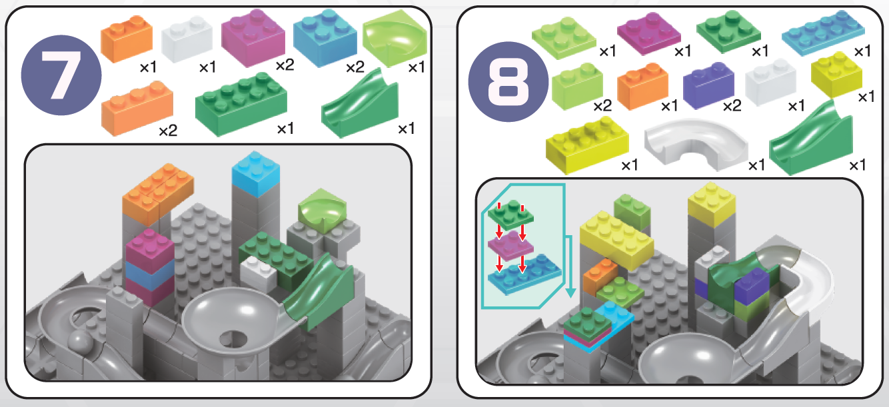
ブロックコースター組み立て方

Slide 7
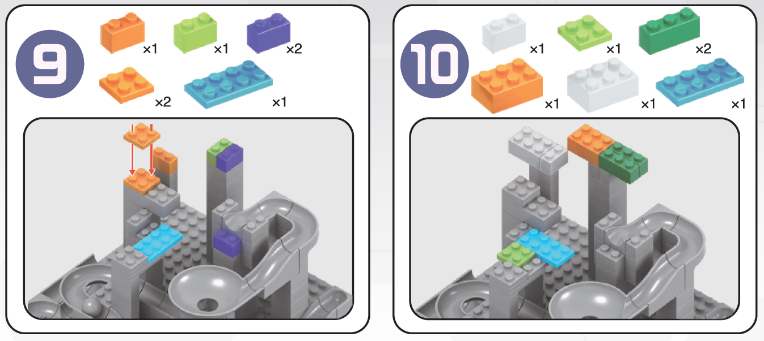
ブロックコースター組み立て方

Slide 8
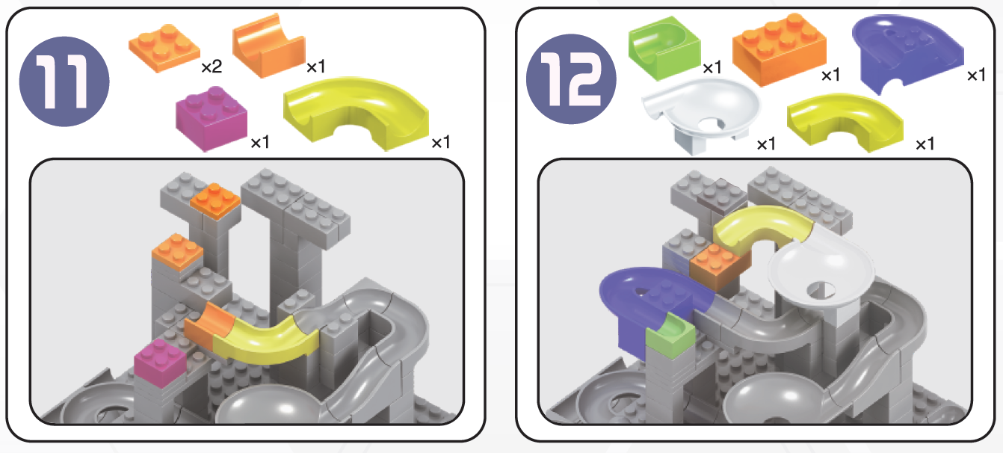
ブロックコースター組み立て方

Slide 9
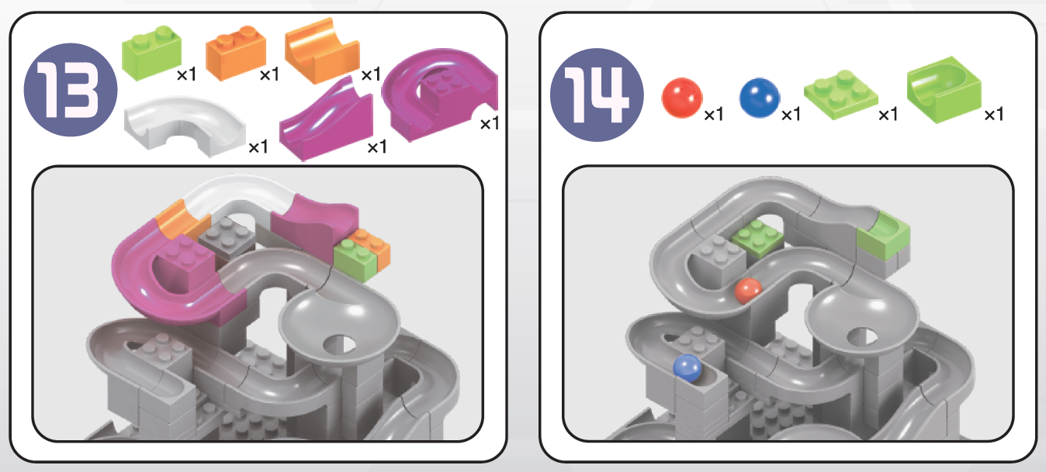
ブロックコースター組み立て方

